Slide 1
LÓGICA DE PROGRAMACIÓN
EVALUACIÓN EN CONTACTO CON EL DOCENTE: Código completo del juego de pierda, papel o tijera
Tomás Pichucho

Slide 2


Slide 3
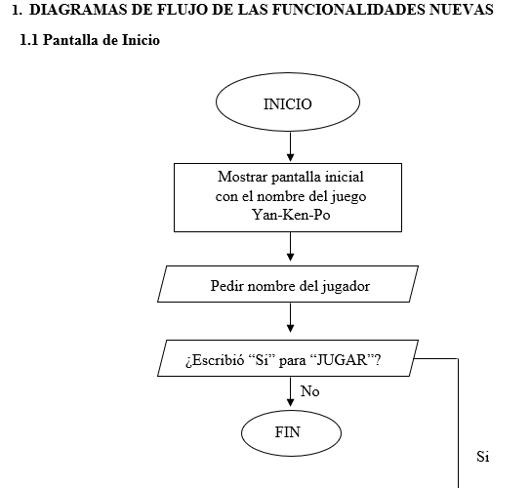
Diagramas de flujo

Slide 4
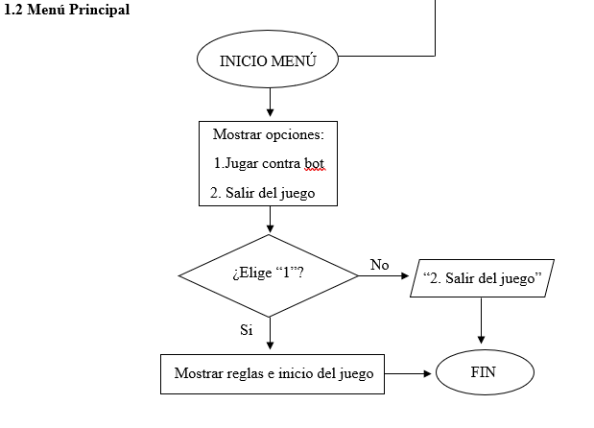

Slide 5
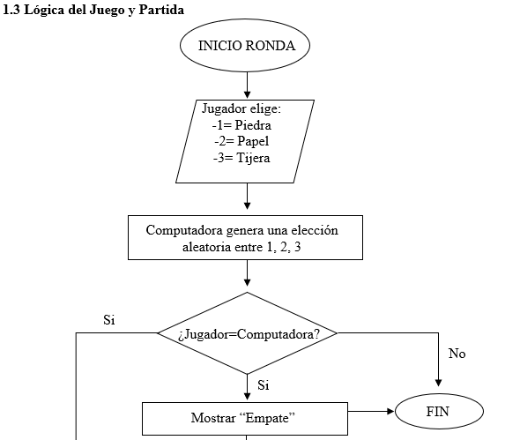
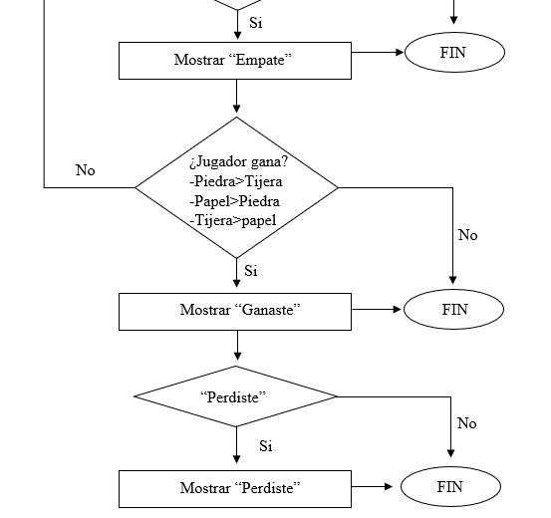

Slide 6
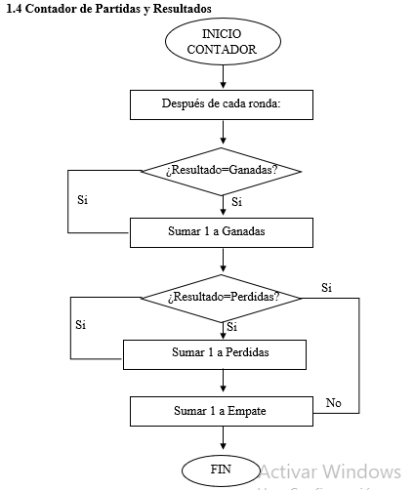

Slide 7
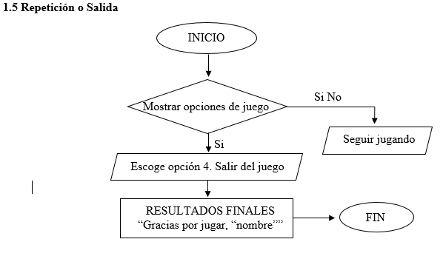

Slide 8
CONCLUSIONES
Primera
Segunda
Tercera
La lógica computacional ayuda a automatizar decisiones
Permitió poner en práctica los conocimientos de programación adquiridos en clases
Este trabajo demuestra la relevancia de planificar, diseñar y organizar adecuadamente un software

Slide 9
Gracias por su atención

